Slide 1

计算机组成原理B
Computer Organization
西 南 交 通 大 学
计算机与人工智能学院
主讲：王瑶
2024年3月修订

Slide 2
第4章 数值的机器运算
§4.1 基本算术运算的实现
§4.2 定点加减运算
§4.3 带符号数的移位和舍入操作
§4.4 定点乘法运算
§4.5 定点除法运算
§4.6 规格化浮点运算
§4.7 十进制整数的加法运算
§4.8 逻辑运算与实现
§4.9 运算器的基本组成结构

Slide 3
第4章 数值的机器运算
本章要点：
1. 与门、与或门、三态门、寄存器等器件的典型应用方法，以及它们的组合应用方法；
2. 加法器的先行进位原理；定点数的加减乘除运算方法(其中补码数运算最重要), 并能把数据表示、运算方法(算法)和电路实现联系起来；
3. 微操作的概念及描述方法；
4. 逻辑运算及其实现方法、浮点数的运算方法；
5. 定点运算器的典型结构.

Slide 4
第4章 数值的机器运算
本章内容包括两个方面：
算术、逻辑运算的运算原理和规则 -- 运算方法(算法)
运算算法的硬件实现 -- 运算电路
本章的教学目标：
（1）掌握运算器内部的工作原理和基本结构；
（2）提高硬件方面的专业素质；
（3）提升计算思维能力
即如何把问题转化为可计算的算法。

Slide 5
§4.0 预备知识
1.门电路
与门
F
F
F
&
F = A·B
&
C (控制信号）
A B
A B
A
应用例子：选通门
或门
F
F
≥1
F = A+B
A B
A B

Slide 6
§4.0 预备知识
1.门电路
与或门
G
G
C₁C₂C₃=100时, G = A
≥1
≥1
&
&
C3
C2
C1
A B C D E F
A B C
应用例子：多路数据选择
异或
F
F
F
=1
C=0时, F = A
C=1时, F = A
=1
⊕
F = A⊕B
(半加)
C
A B
A B
A
应用例子：可控求反

Slide 7
§4.0 预备知识
1.门电路
非门、三态门等
F
F
Q
Q
1
G=0 时，Q = D；
G=1 时，Q为高阻态。
G
EN
A
A
G
D
D

Slide 8
§4.0 预备知识
2.寄存器
具有记忆（存储）功能。
典型结构：由多个触发器组成，每个触发器对应１位。
Q
D CP
Q
D CP
...
Q
D CP
...

Slide 9
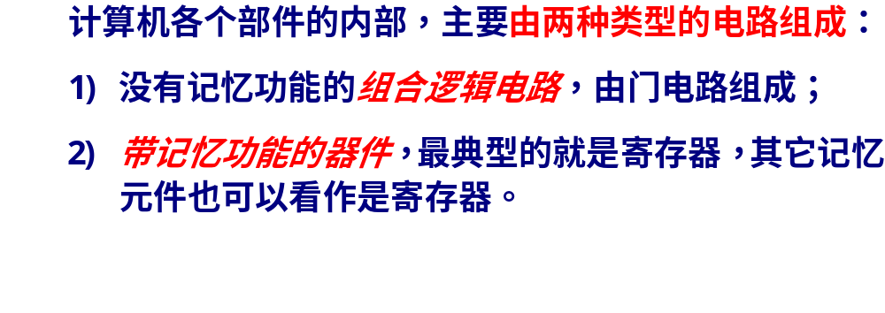


Slide 10
第4章 数值的机器运算
几个名词及其相互关系：
运算方法：算术运算和逻辑运算的运算规则。
运算器：运算算法的硬件电路实现。
ALU： 运算器的核心部件
加法器：ALU中最基本的部件
运算器
加法器
ALU

Slide 11
§4.1 基本算术运算的实现
加法运算是最基本的算术运算，减、乘、除运算最终都可以归结为加法运算。
4.1.1 加法器
1．全加器（FA）
S_{i}
C_{i} C_{i-1}
FA
A_{i} B_{i}

Slide 12
4.1.1 加法器
1．全加器（FA）
S_{i}
A: 0 0 1 0
B: 1 0 1 1
S: 1 1 0 1
C_{i} C_{i-1}
FA
A_{i} B_{i}
A_{i} | B_{i} | C_{i-1} | S_{i} | C_{i}
0 | 0 | 0 | 0 | 0
0 | 0 | 1 | 1 | 0
0 | 1 | 0 | 1 | 0
0 | 1 | 1 | 0 | 1
1 | 0 | 0 | 1 | 0
1 | 0 | 1 | 0 | 1
1 | 1 | 0 | 0 | 1
1 | 1 | 1 | 1 | 1
输入量： A_{i}、B_{i}、C_{i-1}(低位传来的进位)；
输出量： S_{i}(本位和)、C_{i}(向高位的进位)。
Si = A_{i}⊕B_{i}⊕C_{i-1}
C_{i} = A_{i}B_{i}+(A_{i}⊕B_{i})C_{i-1}

Slide 13
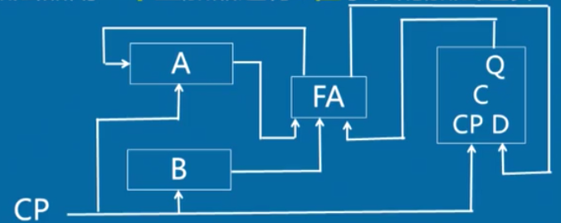
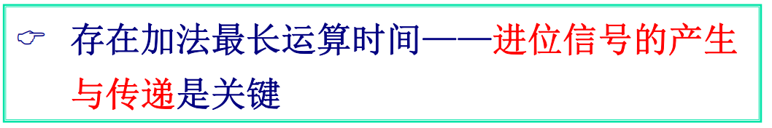
2．串行加法器和并行加法器
1) 串行加法器用一个全加器进行n位字长的加法运算。
特点：器件少，但运算速度慢，因为运算数据需逐位串行送入加法器进行运算。
2) 并行加法器由n个全加器组成(n为字长)，数据的各位同时运算。

Slide 14
4.1.2 进位的产生和传递
最简单的并行加法器是串行进位（行波进位）加法器：
S_{n}
S₂
S₁
S
C_{n} C₀
A B
C_{n} C_{n-1}
C₂ C₁
C₀
FA
…
FA
FA
∑
A_{n} B_{n}
A₂ B₂
A₁ B₁
虽然操作数的各位是同时提供的，但高位运算需要使用低位运算后所产生的进位。
C₁ = G₁+P₁C₀ （Gi=AiBi 称为本地进位）
C₂ = G₂+P₂C₁ （Pi=Ai⊕Bi 称为传递进位）
C₃ = G₃+P₃C₂
C₄ = G₄+P₄C₃
……
A: 0 0 1 0
B: 1 0 1 1
S: 1 1 0 1
C₀

Slide 15
练习：
1、运算器由许多部件组成，但核心部分是___________。
A.数据总线 B.算术逻辑运算单元
C.多路开关 D.累加寄存器
2.串行运算器是一种最简单的运算器，其运算规则是按时间先后次序__________。
A.由低位到高位逐位运算 B.由高位到低位逐位运算
C.由低位到高位先行进位运算 D.由高位到低位先行借位运算

Slide 16
练习：
3、把n个全加器串接起来，就可进行两个n位数的相加，这种加法器称为___________。
A.串行进位的串行加法器 B.并行进位的并行加法器
C.串行进位的并行加法器 D.并行进位的串行加法器
4.影响并行加法器的最长运算时间的主要因素是__________。
A.每个全加器本身的求和延迟 B.操作数的位数
C.进位信号的传递时间 D.操作数的个数

Slide 17
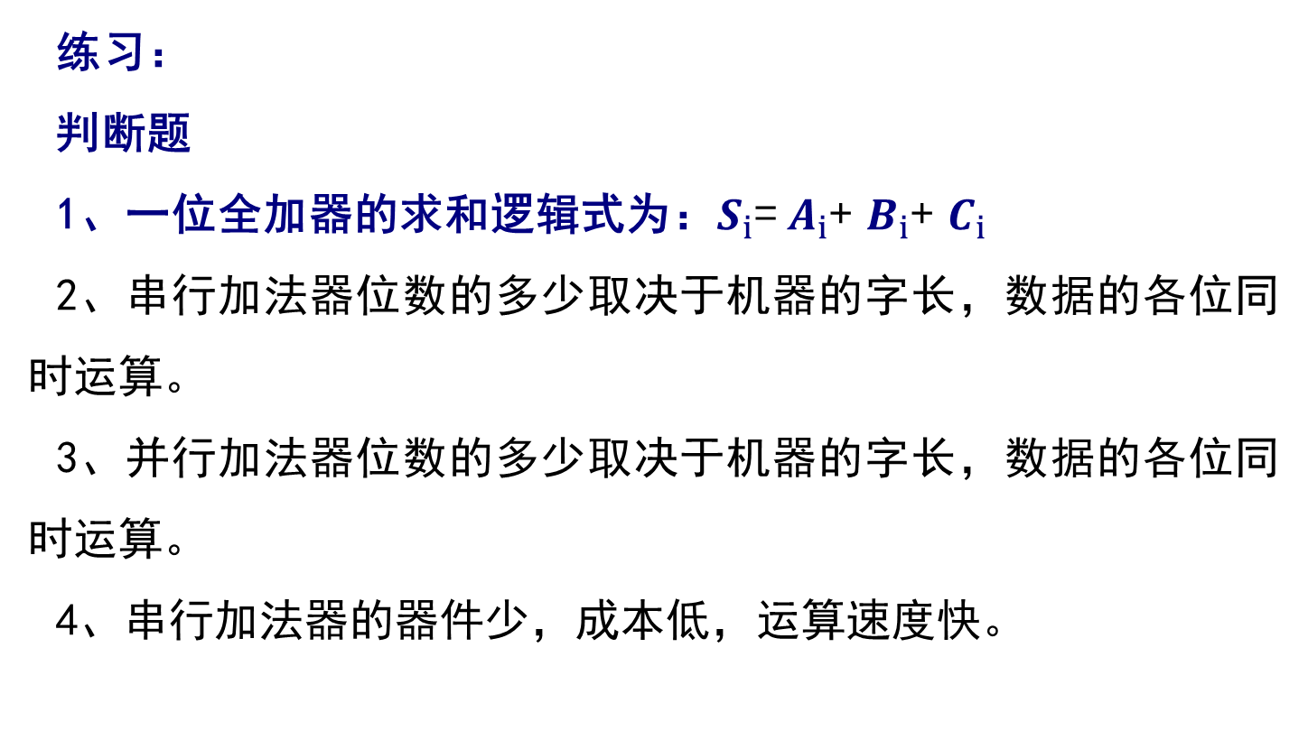
练习：
判断题
1、一位全加器的求和逻辑式为：$S_{i}$= $A_{i}$+ $B_{i}$+ $C_{i}$
2、串行加法器位数的多少取决于机器的字长，数据的各位同时运算。
3、并行加法器位数的多少取决于机器的字长，数据的各位同时运算。
4、串行加法器的器件少，成本低，运算速度快。
B A C C × × √ ×

Slide 18
4.1.3 并行加法器的快速进位
1．并行进位方式
又叫先行进位，解决加法器中进位的传递速度问题。
基本思路：让各位的进位输入与低位的进位产生无关，仅与两个参加操作的数有关，以提高加法器的运算速度。
S_{n}
S₂
S₁
S_{n}
S₂
S₁
S
C_{n} C_{n-1}
C₂ C₁
C₂ C₁
C₀
C_{n} C_{n-1}…
C₀
FA
…
FA
FA
FA
FA
FA
C_{n} C₀
CLA
加法器
A_{n} B_{n}
A₂ B₂
A₁ B₁
A_{n} B_{n}
A₂ B₂
A₁ B₁
并行进位逻辑电路
C₀
A B
A
B
并行进位（先行进位CLA—Carry Look Ahead）

Slide 19
串行进位逻辑:
C₁ = G₁+P₁C₀ （其中：Gi=AiBi 称为本地进位）
C₂ = G₂+P₂C₁ （ Pi=Ai⊕Bi 称为传递进位）
C₃ = G₃+P₃C₂
C₄ = G₄+P₄C₃
……
可改写为：
C₁ = G₁+P₁C₀
C₂ = G₂+P₂G₁+P₂P₁C₀
C₃ = G₃+P₃G₂+P₃P₂G₁+P₃P₂P₁C₀
C₄ = G₄+P₄G₃+P₄P₃G₂+P₄P₃P₂G₁+P₄P₃P₂P₁C₀
……
---- 并行进位（先行进位CLA—Carry Look Ahead）

Slide 20
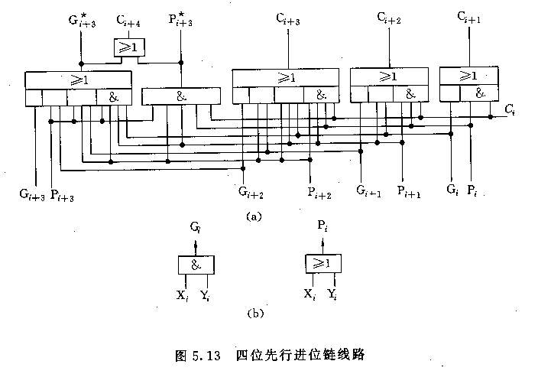
并行进位逻辑：
C₁ = G₁+P₁C₀
C₂ = G₂+P₂G₁+P₂P₁C₀
C₃ = G₃+P₃G₂+P₃P₂G₁+P₃P₂P₁C₀
C₄ = G₄+P₄G₃+P₄P₃G₂+P₄P₃P₂G₁+P₄P₃P₂P₁C₀
……
并行进位逻辑电路可以用与或门实现，其每个进位输出C_{i}仅由G_{i}、P_{i}及最低进位输入C₀决定，可以同时产生。
若不考虑G_{i}、P_{i}的形成时间， 从C₀到C_{n}的最长时延为2ty，与字长无关。

Slide 21
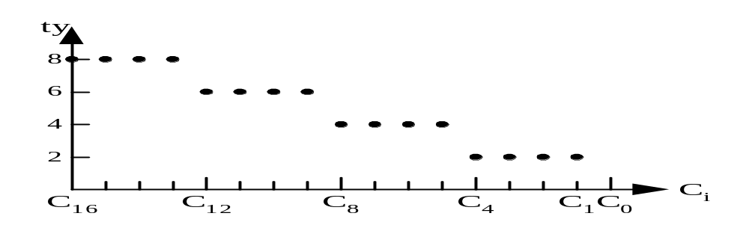
2．分组并行进位方式
⑴ 单级先行进位方式（组内并行、组间串行）
以16位加法器为例:
S16 ～ S13
S12 ～ S9
S8 ～ S5
S4 ～ S1
C16
4位CLA
加法器
C12
4位CLA
加法器
C8
4位CLA
加法器
C4
4位CLA
加法器
C0
A16 ～ A13
A12 ～ A9
A8 ～ A5
A4 ～ A1
B16 ～ B13
B12 ～ B9
B8 ～ B5
B4 ～ B1
先行进位时间图

Slide 22
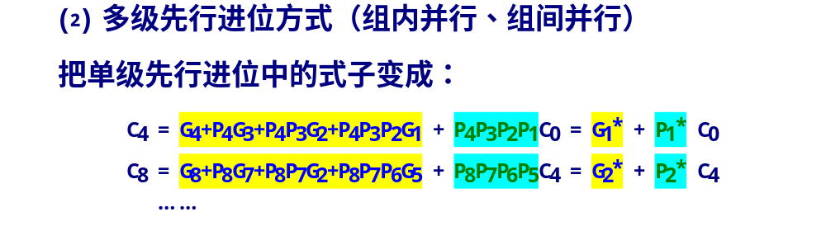
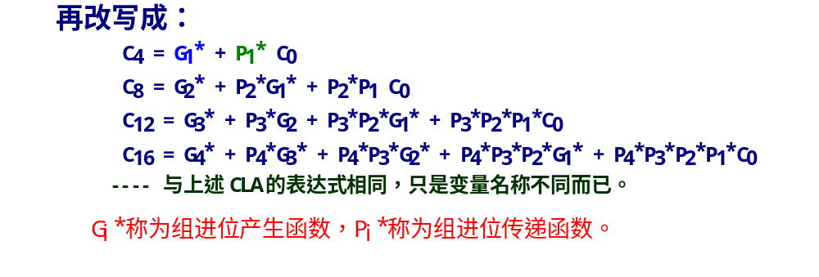
2．分组并行进位方式

Slide 23
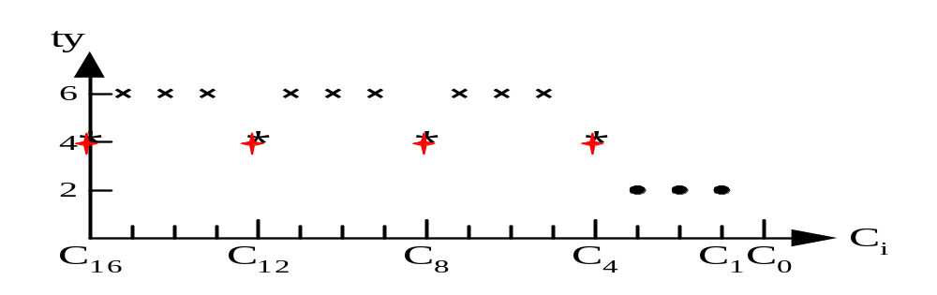
成组先行进位电路BCLA，是CLA电路的修改，增加了Gi*和Pi*逻辑输出，去掉了其中最高位并行进位的输出。
C16
CLA电路
G4* P4*
G3* P3*
G2* P2*
G1* P1*
S16 ～ S13
S12 ～ S9
S8 ～ S5
S4 ～ S1
BCLA
加法器
BCLA
加法器
BCLA
加法器
BCLA
加法器
C0
C12
C8
C4
A16 ～ A13
A12 ～ A9
A8 ～ A5
A4 ～ A1
B16 ～ B13
B12 ～ B9
B8 ～ B5
B4 ～ B1
两级先行进位时间图

Slide 24
练习：
1、常将传递进位信号的逻辑线路连接起来构成的进位网络称为___________。
A.进位标志 B.进位符号位
C.进位链 D.进位信号
2.分组并行进位方式有__________。
A.组内串行，组间串行 B.组内并行，组间串行
C.组内并行，组间并行 D.组内串行，组间并行

Slide 25
练习：
判断题
1、并行加法器不仅每一位是并行相加的，而且其进位链也是并行的。
2、并行加法器的最长运算时间由每个全加器本身的求和延迟决定。
3、串行进位的并行加法器的总延迟时间与字长成正比，字长越长，总延时时间越长。
C BC × × √

Slide 26
？思考：
1．全加器中进位输出表达式
C_{i} = A_{i}B_{i} +(A_{i}⊕B_{i})C_{i-1}
可否改为 C_{i} = A_{i}B_{i}+(A_{i}+B_{i})C_{i-1} ？
2．先行进位主要是解决什么问题，采用什么设计思路？

Slide 27
§4.2 定点加减运算
定点数的加减运算包括原码、补码和反码3种带符号数的加减运算，其中补码加减运算实现起来最方便。
4.2.1 原码加减运算
运算规则：
(1) 符号位单独处理，用绝对值(即尾数)参加运算；
(2) 原码同号相加或异号相减时，尾数作加法运算，得和的原码尾数(需要判溢出),最后结果取被加(减)数的数符;
(3) 原码异号相加或同号相减时，尾数作减法运算，不需判溢出，减的结果为负时应把结果变补才是原码的尾数，结果的原码按是否够减决定结果数符。
注：减法运算A-B可转换为加法运算A+[B]_{变补}。

Slide 28
4.2.2 补码加减运算
1．运算方法
符号位参加运算。
补码运算的两个重要公式：
[X+Y]_{补}= [X]_{补}+[Y]_{补} (mod M)
[X-Y]_{补}= [X]_{补}+[-Y]_{补} (mod M) ---- 减法可转化为加法运算！
=[X]_{补} + [Y]_{补} + “末位1” (mod M)
S
C_{s} C₀
A B
S = A + B + C₀
∑
连同符号位一起相加，符号位产生的进位自然丢掉

Slide 29
4.2.2 补码加减运算
例 4.1
设 A = 0.1011，B = – 0.0101
求 [A + B]_{补}
验证
解：
[A]_{补}
= 0 . 1 0 1 1
+
[B]_{补}
= 1 . 1 0 1 1
0.1011
– 0.0101
[A]_{补} + [B]_{补}
= 1 0 . 0 1 1 0
= [A + B]_{补}
0.0110
∴ A + B = 0 . 0 1 1 0
例 4.2
设 A = –9，B = –5
求 [A+B]_{补}
验证
解：
[A]_{补}
= 1 , 0 1 1 1
+
[B]_{补}
= 1 , 1 0 1 1
– 1001
+
– 0101
[A]_{补} + [B]_{补}
= 1 1 , 0 0 1 0
= [A + B]_{补}
– 1110
∴ A + B = – 1110

Slide 30
4.2.2 补码加减运算
例 4.3
设机器数字长为 8 位（含 1 位符号位）
且 A = 15， B = 24，用补码求 A – B
解：
A = 15
= 0001111
B = 24
= 0011000
[A]_{补}
= 0, 0001111
[B]_{补} = 0, 0011000
+
[– B]_{补}
= 1, 1101000
[A]_{补} + [– B]_{补}
= 1, 1110111
= [A – B]_{补}
∴ A – B = – 1001 = –9
9
11
练习 1
设 x = y = ，用补码求 x+y
16
16
x + y = – 0.1100 =
–
12
错
16
练习 2 设机器数字长为 8 位（含 1 位符号位）
且 A = – 97，B = +41，用补码求 A – B
A – B = + 1110110 = + 118
错

Slide 31
2．运算溢出判断
1）根据运算前后数的符号位判断
设：操作数 A = A_{s},A₁ A₂ … A_{n}
操作数 B = B_{s},B₁ B₂ … B_{n}
其和为：S = S_{s},S₁ S₂ … S_{n}
则：溢出条件V_{f} = A_{s}· B_{s}· S_{s} + A_{s}· B_{s}· S_{s}
两个负数相加，结果却为正数
两个正数相加，结果却为负数

Slide 32
2．运算溢出判断
2) 采用进位位判断
设：C_{s}为符号位产生的进位，
C₁为最高数值位产生的进位
则：溢出条件V_{f} = C_{s}· C₁ + C_{s}· C₁ = C_{s}⊕C₁
3) 运算时补码采用双符号位（变形补码）
溢出条件V_{f} = S_{s1}·S_{s2} + S_{s1}·S_{s2} = S_{s1}⊕S_{s2}
S_{s1}S_{s2}=01，结果正溢
S_{s1}S_{s2}=10，结果负溢
左边的符号位S_{s1}叫做真符。
当结果的双符号位S_{s1}S_{s2}为00或11时，值用补码能够表示。

Slide 33
例：① A=0.1011, B=-0.1110, 求[A+B]_{补。}
[A]_{补} 00.1011
+) [B]_{补} 11.0010
11.1101
∴[A+B]_{补}= 1.1101
② A=0.1011, B=-0.0010，求[A-B]_{补。}
[A]_{补} 00.1011
+)[-B]_{补} 00.0010
00.1101
∴[A-B]_{补}= 0.1101

Slide 34
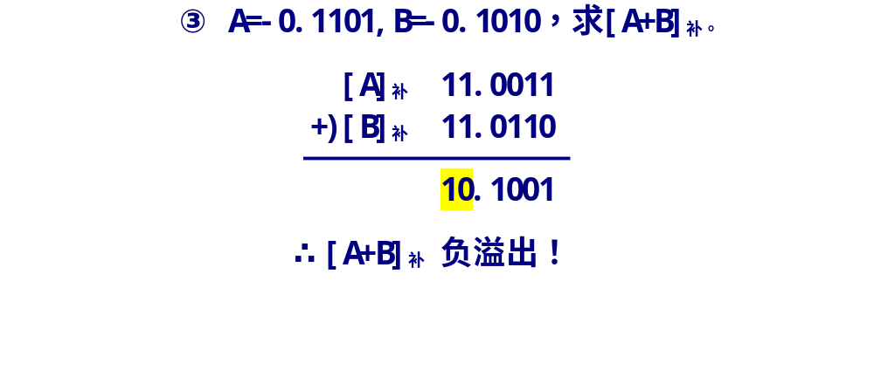
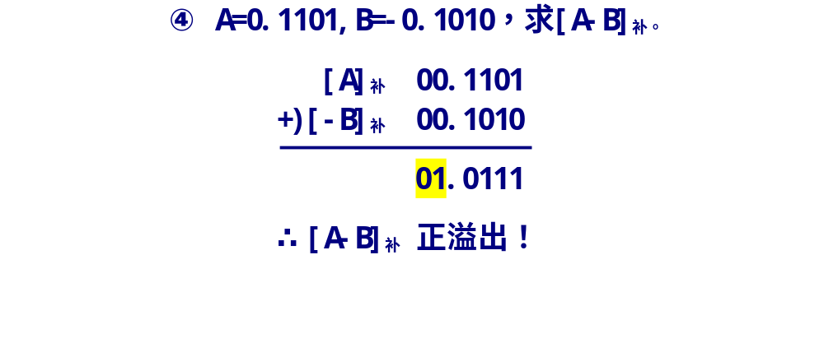

Slide 35
练习：
1、补码加法运算时，下列哪种说法正确___________。
A.操作数用补码表示，符号位需单独处理
B.操作数用补码表示，连同符号位一起参加运算
C.操作数用补码表示，将加数变补然后相加运算
D.操作数用补码表示，将被加数变补然后相加运算
2、用变形补码作加减运算时，符号位参加运算，_______产生的进位要丢掉。
A.最高符号位 B.最高位和次高位符号位
C.最低位 D.两个符号位之后的数值位

Slide 36
3、当采用变形补码（双符号位）运算时，结果为负溢的特征是双符号位为_______。
A.00 B.01 C.10 D.11
4、已知Y的原码，求Y的补码，下列说法正确的是_________。
A.Y的原码即为Y的补码
B.当Y为负数时，Y的补码等于把Y的原码除去符号位以外的各位求反末位再加1
C. 当Y为正数时，Y的原码即为Y的补码
D. Y的补码为把Y的原码连同符号位一起求反再加1
B A C BC

Slide 37
习题：P120 4-2，4-4，4-5，

Slide 38
4.2.3 补码定点加减运算的实现
S
Z
O
C
Fi
加法器F
1→F
PSW
&
Ai
Bi
≥1
X→F
&
Y→F
Y→F
0 1
寄存器X
0 1
寄存器Y
Xi
Yi
CP x
&
F→X
加法运算(即 X←X+Y)，
应给该运算器提供哪些控制信号？

Slide 39
4.2.3 补码定点加减运算的实现
S
Z
O
C
Fi
加法器F
1→F
PSW
&
Ai
Bi
≥1
X→F
&
Y→F
Y→F
0 1
寄存器X
0 1
寄存器Y
Xi
Yi
CP x
&
F→X
加法运算(即 X←X+Y)，应给该运算器提供如下控制信号：
X→F； Y→F； F→X； CPx (其它控制信号为低电平)
控制信号的波形为：
X→F
Y→F
F→X
CPx

Slide 40
4.2.3 补码定点加减运算的实现
S
Z
O
C
Fi
加法器F
1→F
PSW
&
Ai
Bi
≥1
X→F
&
Y→F
Y→F
0 1
寄存器X
0 1
寄存器Y
Xi
Yi
CP x
&
F→X
减法运算(即 X←X-Y)，应给该运算器提供如下控制信号：
X→F； Y→F； F→X；1→F； CPx
控制信号的波形为：
X→F
Y→F
1→F
F→X
CPx

Slide 41
4.2.3 补码定点加减运算的实现
S
Z
O
C
Fi
加法器F
1→F
PSW
&
Ai
Bi
≥1
X→F
&
Y→F
Y→F
0 1
寄存器X
0 1
寄存器Y
Xi
Yi
CP x
&
F→X
减法运算(即 X←X-Y)，应给该运算器提供如下控制信号：
X→F； Y→F； F→X；1→F； CPx
注：控制信号“1→F”为加法器的最低位的进位输入。
上述的加法或减法运算都是一步完成的。

Slide 42
4.2.3 补码定点加减运算的实现
S
Z
O
C
Fi
加法器F
1→F
PSW
&
Ai
Bi
≥1
X→F
&
Y→F
Y→F
0 1
寄存器X
0 1
寄存器Y
Xi
Yi
CP x
&
F→X
计算机硬件所实现的所有的功能，都是通过把它分解成一步一步的基本操作来实现的，这些基本操作称为微操作。每个微操作都是寄存器到寄存器的传送。

Slide 43
硬件电路的微操作，可用寄存器传送语言来描述。
例如：
R0←R1（或 R1→R0）
表示寄存器R1的数据送给寄存器R0
AR←DB←PC
表示寄存器PC的数据经过数据总线DB送给寄存器AR
AR←PC
表示寄存器PC的数据送给寄存器AR
X←X+Y
表示寄存器X和寄存器Y相减后结果送给寄存器X
寄存器传送语言，与指令系统功能描述的写法有些差异！

Slide 44
注意：
微操作“AR←DB←PC”如果分成如下两步：
(1) DB←PC
(2) AR←DB
——错了！
这是因为DB没有记忆功能，上述两步各自都不能构成微操作！
课外扩展阅读：寄存器传送语言（英文材料 Chapter 4）

Slide 45
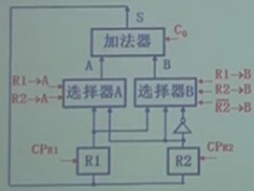
课堂练习1:
已知某机的部分数据通路如图所示。现假定数据x和y已分别在R1和R2中，请写出完成下列功能所需的微操作控制信号：
（1）求x+y，结果放在R1中；
（2）求2x-y，结果放在R1中。
注：
C0为加法器的最低位进位输入；
CP_{R1}和CP_{R2}分别为寄存器R1和R2接收数据的时钟脉冲；
其它控制信号为选择器选择控制信号；
不考虑运算溢出问题。
思考：y+1、x-1如何实现？
y-x如何实现？

Slide 46
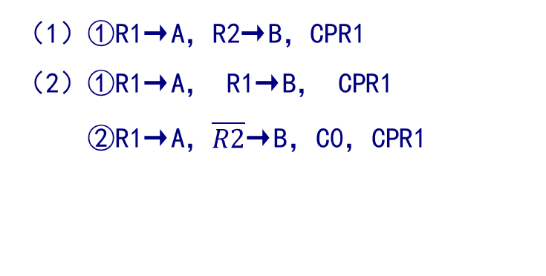
课堂练习1:
已知某机的部分数据通路如图所示。现假定数据x和y已分别在R1和R2中，请写出完成下列功能所需的微操作控制信号：
（1）求x+y，结果放在R1中；
（2）求2x-y，结果放在R1中。
（1）①R1→A，R2→B，CPR1
（2）①R1→A， R1→B， CPR1
②R1→A，$\overline{R2}$→B，C0，CPR1
思考：y+1、x-1如何实现？
y-x如何实现？

Slide 47
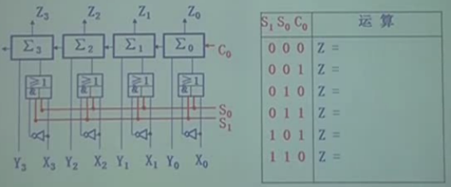
课堂练习2:
一个简单的运算器如图所示，X3-X0，Y3-Y0为输入数据（补码表示的整数），Z3-Z0为输出数据，C0为最低进位，试写出该运算器在S1，S0，C0为以下组合下各完成什么运算？

Slide 48
§4.3 带符号数的移位和舍入操作
带符号数的移位指算术移位。
算术左移1位即乘以2操作，算术右移1位即除以2操作，移位的规则与码制有关。
4.3.1 带符号数的移位操作
1．原码的移位规则
符号位均不变，空出位一律以“0”补入。
例：移位前 1X₁X₂ … X_{n-1}X_{n}
移位后 1X₂X₃ … X_{n} 0 （若X₁为1则溢出）
右移后 10X₁ … X_{n-2}X_{n-1} （X_{n}丢弃）

Slide 49
2．补码的移位规则
左移：符号位不变，所有位左移，末位补入“0”
如果所有位左移后符号位变了，则溢出！
右移：符号位不变，连同符号位右移
低位补0
低位丢弃
(或舍入)
注意：机器数移位后总的位数不变！

Slide 50
例：已知[X]_{补}=1.1100110 ，求左移和右移一位的结果。
解：左移一位以后的结果为1.1001100
右移一位以后的结果为1.1110011

Slide 51
3．移位功能的实现
（1）由移位寄存器来实现
（2）用移位器来实现
移位器可以由多路选择器构成，常接在加法器的输出端，可以实现直传（不移位）、左斜一位送（左移一位）和右斜一位送（右移一位）的功能。
L_{i}
参见P100图4-9
≥1
G
移位器的其中1位
&
2F→L
F→L
F/2→L
≥1
&
C3
C2
C1
F_{i-1}
F_{i}
F_{i+1}
加法器F
A B C
注意：多路选择器是没有记忆功能的！

Slide 52
移位操作除了算术移位外，还有逻辑移位和循环移位。
逻辑移位：逻辑左移
逻辑右移
高位丢掉
低位补0
高位补0
低位丢弃
循环移位：小循环(左移为例)
大循环(左移为例)
C

Slide 53
4.3.2 带符号数的舍入操作
算术右移时常见的舍入方法有：
(1) 恒舍法（切断）
末尾多余部分的位一律舍去。
(2) 恒置1法（冯·诺依曼舍入法）
不论末尾舍去的是什么，都把保留部分的最低位置1。
(3) 下舍上入法
（0舍1入）
(4) 查表舍入法(ROM舍入法)
各种舍入方法的误差统计数值不同。

Slide 54
4.3.2 带符号数的舍入操作
查表舍入的一般方法：
当 K位数据的高K-1位为全“1”时按恒舍法填入K-1位全“1”，否则其余单元都按下舍上入法来填其内容。
（p+1)位
8位
舍入前数据
256×7
ROM
舍入后数据
7位
p位

Slide 55
练习：
判断题
无论原码或补码，算术左移均相当于该数乘以2，算术右移均相当于该数除以2。
移位器和移位寄存器一样，都具有寄存数据的功能。
原码的移位规则是，正负数在左移或右移时，符号位均不变，空出位一律以0补入。
补码算术右移操作是________。
A.连同符号位依次右移一位，符号位补0。
B.连同符号位依次右移一位，符号位不变。
C.除符号位以外各数值位依次右移一位，数值位高位补0，符号位填0。
D.除符号位以外各数值位依次右移一位，数值位高位补0，符号位不变。
√ × √ B

Slide 56
思考：计算机硬件中的微操作有些什么特点？
习题：P120 4-6(用恒舍法,并求出[2Y]_{补})，4-7

Slide 57
§4.4 定点乘法运算
乘除的实现途径：
1) 软件实现 (低档机中只提供加、减、移位等指令)
2) 在加减运算器基础上增加少量电路实现(有乘除指令)
3) 设置专用的高速阵列乘除运算器。

Slide 58
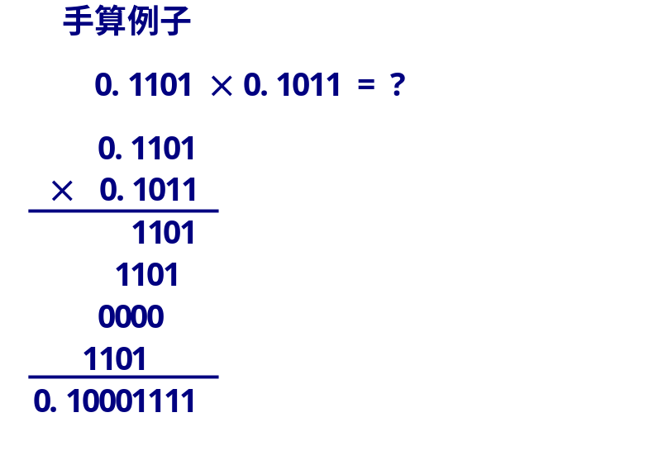
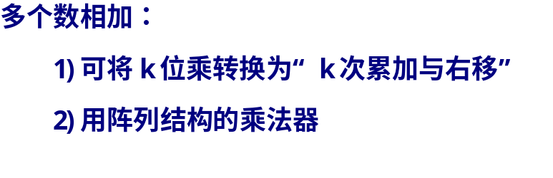
4.4.1 原码一位乘法
被乘数、乘数用原码表示，所求的积也用原码表示。
处理方法：符号位单独处理 P_{S} = X_{S}⊕Y_{S}
绝对值相乘得积的尾数 |P| = |X|×|Y|

Slide 59
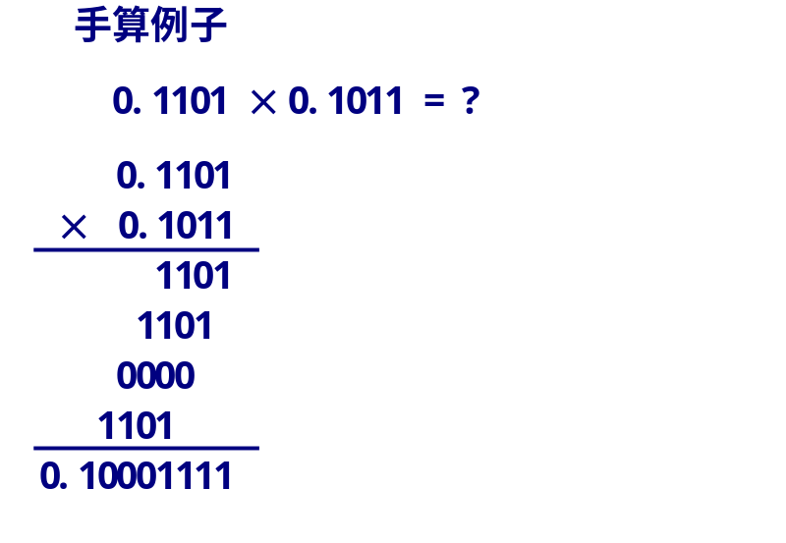
4.4.1 原码一位乘法
0000
积的累加和初值为0

Slide 60
4.4.1 原码一位乘法
0000
1101
1101
积第一次累加后的值

Slide 61
4.4.1 原码一位乘法
0000
1101
1101
1101
100111

Slide 62
4.4.1 原码一位乘法
0000
1101
1101
1101
100111
0000
100111

Slide 63
4.4.1 原码一位乘法
0000
1101
1101
1101
100111
0000
100111
1101
10001111

Slide 64
4.4.1 原码一位乘法
算法原理
每次将1位乘数所对应的部分积与原部分积的累加和相加，并移位。
设置寄存器：
A：存放部分累加和、乘积高位
B：存放被乘数
C：存放乘数、乘积低位
设置初值：
A=00.0000
B=|X|=00.1101
C=|Y|= .1011

Slide 65
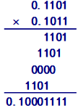
4.4.1 原码一位乘法
步数CR 条件 操作 A C Cn
00.0000 .1011
0） Cn=1 +B +00.1101
00.1101
00.0110 1.101
1) Cn=1 +B +00.1101
01.0011
00.1001 11.10
2) Cn=0 +0 +00.0000
00.1001
00.0100 111.1
3) Cn=1 +B +00.1101
01.0001
00.1000 1111
X_{原}× Y_{原}=0.10001111

Slide 66
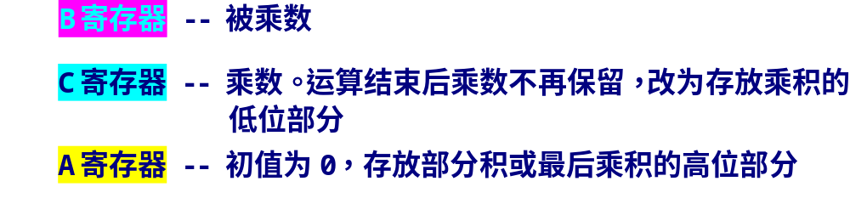
原码一位乘法框图：（P93图4-12）
A寄存器
C寄存器
右移
加法器
&
+B
P_{S}
B寄存器
=1
CR计数器
X_{S} Y_{S}

Slide 67
原码一位乘法框图：（P93图4-12）
A寄存器
C寄存器
右移
加法器
&
+B
P_{S}
B寄存器
=1
CR计数器
X_{S} Y_{S}
加法器：n+2位的
与门： n+2个，（控制是加被乘数还是加0）
异或门：1个，处理符号位

Slide 68
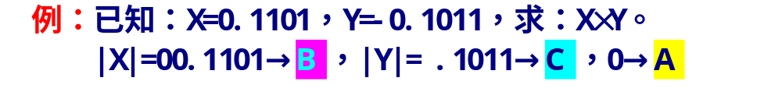
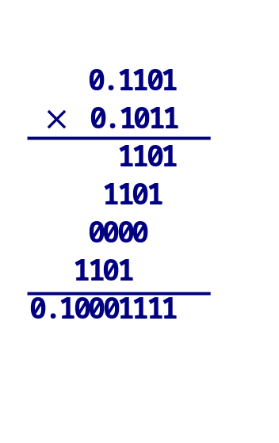
计算机的计算过程：
A寄存器
C寄存器
0 0.0 0 0 0 0.1 0 1 1
+|X| 0 0.1 1 0 1 C₄=1，+|X|
0 0.1 1 0 1
→ 0 0.0 1 1 0 1 0 1 0 1 部分积右移一位
+|X| 0 0.1 1 0 1 C₄=1，+|X|
0 1.0 0 1 1
→ 0 0.1 0 0 1 1 1 0 1 0 部分积右移一位
+ 0 0 0.0 0 0 0 C₄=0，+0
0 0.1 0 0 1
→ 0 0.0 1 0 0 1 1 1 0 1 部分积右移一位
+|X| 0 0.1 1 0 1 C₄=1，+|X|
0 1.0 0 0 1
→ 0 0.1 0 0 0 1 1 1 1 0 部分积右移一位
∵ P_{S}=X_{S}⊕Y_{S}=0⊕1=1
∴ X×Y = - 0.10001111
补0
丢弃
B寄存器

Slide 69
原码一位乘法流程图 (P93图4-11)
原码一位乘法
|X|→B, |Y| → C
0→A, 0→CR
N
Cn = 1?
Y
2⁻¹[(A+0),C] → [A,C]
2⁻¹[(A+B),C] → [A,C]
CR+1 → CR
注：
B -- 被乘数
C -- 乘数
[A,C]-- 部分积
N
CR = n?
Y
Xs⊕Ys → Ps
结束

Slide 70
4.4.2 补码一位乘法
设 被乘数[X]_{补}= X_{s} .X₁ X₂ … X_{n}
乘数[Y]_{补}= Y_{s} .Y₁ Y₂ … Y_{n}
则 [X×Y]_{补}= [X]_{补}×(0.Y₁Y₂ … Y_{n}) + [-X]_{补}×Y_{s} (证明略)
1．校正法
校正法是将[X]_{补}和[Y]_{补}按原码规则运算，所得结果再根据乘数的符号再加以校正，从而得到正确的[X×Y]_{补}。
补码乘法校正法在乘数为负数需要多一步校正，控制起来要复杂一些。
[X×Y]_{补}= [X]_{补}×(0.Y₁Y₂ … Y_{n}) + [-X]_{补}×Y_{s}

Slide 71
2．比较法——Booth乘法
[X×Y]_{补}= [X]_{补}×(0.Y₁ Y₂ … Y_{n}) + [-X]_{补}×Y_{s}
= [X]_{补}×(Y₁ 2⁻¹ + Y₂ 2⁻² + … + Y_{n}2^{-n} ) + [-X]_{补}×Y_{s} 2⁰
= [X]_{补}×[-Y_{s}2⁰ + Y₁(2⁰-2⁻¹) + Y₂(2⁻¹-2⁻²) + … + Y_{n}(2^{-(n-1)}-2^{-n}) + 0]
= [X]_{补}×[(Y₁-Y_{S})2⁰ + (Y₂-Y₁)2⁻¹ + … + (Y_{n+1}-Y_{n})2^{-n} ] |Y_{n+1}=0
2⁻¹ = 2⁰-2⁻¹

Slide 72
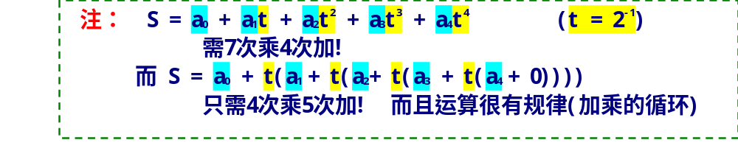
2．比较法——Booth乘法
[X×Y]_{补}= [X]_{补}×(0.Y₁ Y₂ … Y_{n}) + [-X]_{补}×Y_{s}
= [X]_{补}×(Y₁ 2⁻¹ + Y₂ 2⁻² + … + Y_{n}2^{-n}) + [-X]_{补}×Y_{s} 2⁰
= [X]_{补}×[-Y_{s}2⁰ + Y₁(2⁰-2⁻¹) + Y₂(2⁻¹-2⁻²) + … + Y_{n}(2^{-(n-1)}-2^{-n}) +0]
= [X]_{补}×[(Y₁-Y_{S})2⁰ + (Y₂-Y₁)2⁻¹ + … + (Y_{n+1}-Y_{n})2^{-n} ] |Y_{n+1}=0
2⁻¹ = 2⁰-2⁻¹
= [X]_{补}(Y₁-Y_{S}) +[X]_{补}(Y₂-Y₁)2⁻¹ + … +[X]_{补}(Y_{n+1}-Y_{n})2^{-n} ]
= [X]_{补}(Y₁-Y_{S}) +2⁻¹([X]_{补}(Y₂-Y₁) + 2⁻¹( … +2⁻¹([X]_{补}(Y_{n+1}-Y_{n})+0) … ))

Slide 73
2．比较法——Booth乘法
可用递推公式计算：
[Z₀]_{补}= 0 -- 初始部分积
[Z₁]_{补}= 2⁻¹{[Z₀]_{补}+(Y_{n+1}-Y_{n})[X]_{补}} -- 第1次累加并右移之后的部分积
[Z₂]_{补}= 2⁻¹{[Z₁]_{补}+(Y_{n}-Y_{n-1})[X]_{补}} -- 第2次累加并右移之后的部分积
……
[Z_{n}]_{补}= 2⁻¹{[Z_{n-1}]_{补}+(Y₂-Y₁)[X]_{补}} -- 第n次累加并右移之后的部分积
∴[X×Y]_{补} = [Z_{n}]_{补}+(Y₁-Y_{s})[X]_{补} -- 最后1次累加，但不移位！

Slide 74
2．比较法——Booth乘法
可用递推公式计算：
[Z₀]_{补}= 0 -- 初始部分积
[Z₁]_{补}= 2⁻¹{[Z₀]_{补}+(Y_{n+1}-Y_{n})[X]_{补}} -- 第1次累加并右移之后的部分积
[Z₂]_{补}= 2⁻¹{[Z₁]_{补}+(Y_{n}-Y_{n-1})[X]_{补}} -- 第2次累加并右移之后的部分积
……
[Z_{n}]_{补}= 2⁻¹{[Z_{n-1}]_{补}+(Y₂-Y₁)[X]_{补}} -- 第n次累加并右移之后的部分积
∴[X×Y]_{补} = [Z_{n}]_{补}+(Y₁-Y_{s})[X]_{补} -- 最后1次累加，但不移位！
由此可见，Booth乘法可以把符号位和数值位同等对待，一起参加运算。运算共需做n+1次累加(用双符号位运算)，n次移位，第n+1次不移位。

Slide 75
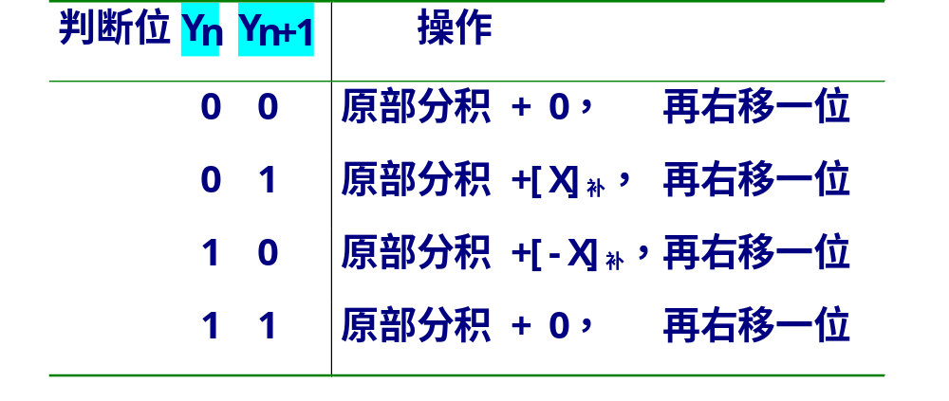
Booth乘法运算规则：

Slide 76
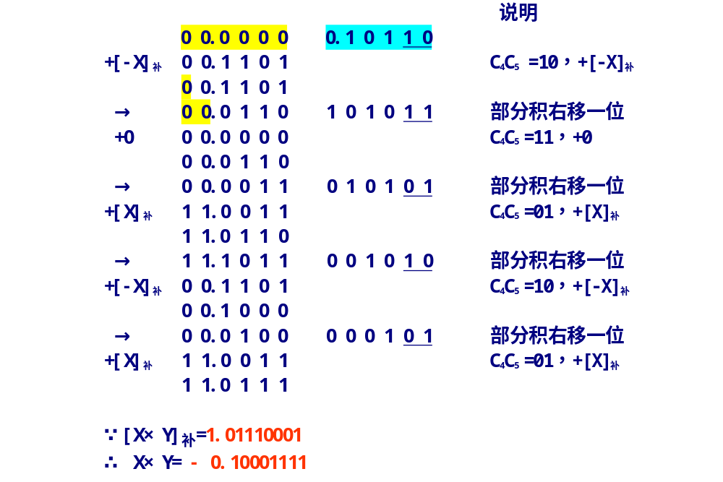
例：已知X=-0.1101，Y=0.1011；求X×Y。 ( P94 例9)
[X]_{补}=11.0011→B寄存器， [Y]_{补}=0.1011→C寄存器， 0→A寄存器(累加器)
[-X]_{补}=00.1101
Booth乘法示例
A寄存器
C寄存器

Slide 77
3. Booth乘法运算的实现
A寄存器
C寄存器
右移
加法器
2/4译码器
≥1
11
10
01
00
&
B
B
B寄存器
CR计数器
思考：P121 4-9
习题：P121 4-8

Slide 78
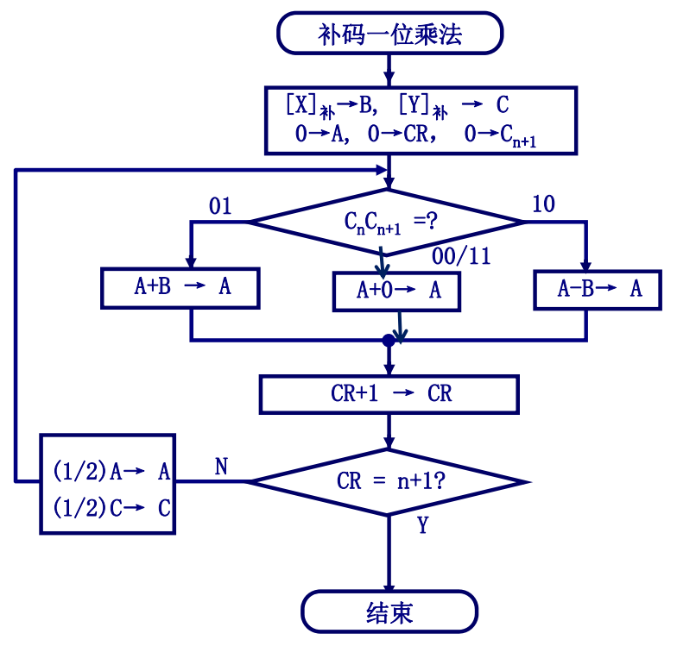
4. Booth乘法运算的流程图

Slide 79
4.4.3 补码两位乘法
每次处理乘数中的两位，从而使乘法的速度提高了一倍。
可理解为将Booth乘法的每两步累加移位合并为一次来做。
Booth中：[Z_{i}]_{补}= 2⁻¹([Z_{i-1}]_{补}+(Y_{k+1}-Y_{k})[X]_{补})
[Z_{i+1}]_{补}=2⁻¹([Z_{i}]_{补}+(Y_{k}-Y_{k-1})[X]_{补})
合并后
两位乘： [Z_{i+1}]_{补}= 2⁻²([Z_{i-1}]_{补}+(Y_{k+1}+Y_{k}-2Y_{k-1})[X]_{补})
右移2位
判断位
被乘数和部分积取3个符号位；
乘数的数值位n为偶数时取2个符号位，共需作(n/2)+1次累加，n/2次移位（最后一次不移位）；当n为奇数时，乘数只需1个符号位，共需(n+1)/2次累加和移位，但最后一次仅移一位。

Slide 80
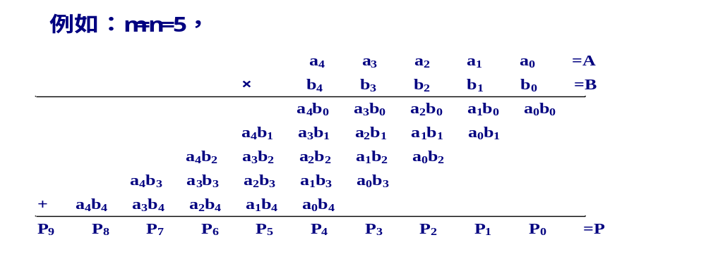
4.4.4 阵列乘法器
由高速乘法模块组成，以提高乘法运算的速度。
1. 不带符号的阵列乘法器

Slide 81
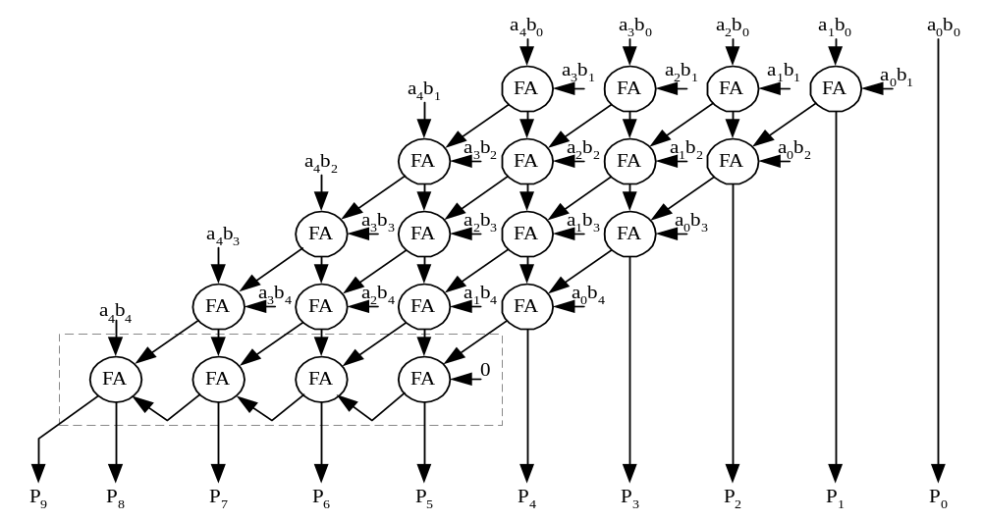
1. 不带符号的阵列乘法器
演示

Slide 82
2. 带符号的阵列乘法器（间接法）
A = a_{n-1}… a₁a₀
B = b_{n-1}… b₁b₀
a_{n}
b_{n}
n位算前求补器
n位算前求补器
a_{n} b_{n}
n×n位不带符号的乘法阵列
=1
2n位算后求补器
p_{2n} … p₁p₀ (乘积)
？思考：求补器的电路设计？

Slide 83
【课后思考】
1.已知某数的二进制原码表示为[A]_{原}= A_{n}A_{n-1}… A₁A₀为，其中A_{n}为符号位，试设计求[A]_{补}的逻辑电路。
[A]_{补}
n×n位不带符号乘法阵列
[A]_{原}
2.已知某小数的二进制补码表示为[A]_{补}= A₀A₁… A_{n-1}，其中A₀为符号位，试设计求[-A]_{补}的逻辑电路。

Slide 84
§4.5 定点除法运算
引例： X=0.1011, Y=0.1101
用手算求商C和余数R
0.1 1 0 1
0.1 1 0 1 0.1 0 1 1 0 0 0 0 R₀ = X
-) 0.0 1 1 0 1 -2⁻¹ Y
0.0 1 0 0 1 0
-) 1 1 0 1 -2⁻² Y
1 0 1 0 0
-) 1 1 0 1 -2⁻⁴ Y
0.0 0 0 0 0 1 1 1 R₄ （余数）
结果：C = 0.1101, R = R₄ = 0.000001111
问题：
① 机器如何判断够减？
ⅰ. 逻辑比较器
ⅱ. 先减1次！ 余数>=0则够减,否则不够减。

Slide 85
§4.5 定点除法运算
引例： X=0.1011, Y=0.1101
用手算求商C和余数R
0.1 1 0 1
0.1 1 0 1 0.1 0 1 1 0 0 0 0 R₀ = X
-) 0.0 1 1 0 1 -2⁻¹ Y
0.0 1 0 0 1 0
-) 1 1 0 1 -2⁻² Y
1 0 1 0 0
-) 1 1 0 1 -2⁻⁴ Y
0.0 0 0 0 0 1 1 1 R₄ （余数）
结果：C = 0.1101, R = R₄ = 0.000001111
问题：
② 商符如何确定？
原码：单独处理 ---- 模2加（异或）
补码：带符号运算。负值上商为反码。

Slide 86
§4.5 定点除法运算
引例： X=0.1011, Y=0.1101
用手算求商C和余数R
0.1 1 0 1
0.1 1 0 1 0.1 0 1 1 0 0 0 0 R₀ = X
-) 0.0 1 1 0 1 -2⁻¹ Y
0.0 1 0 0 1 0
-) 1 1 0 1 -2⁻² Y
1 0 1 0 0
-) 1 1 0 1 -2⁻⁴ Y
0.0 0 0 0 0 1 1 1 R₄ （余数）
结果：C = 0.1101, R = R₄ = 0.000001111
问题：
③ 如何进行计算？
ⅰ. 可将n位除转化成若干次“减法－移位”
ⅱ. 采用阵列除法模块可实现快速除法。

Slide 87
4.5.1 原码除法运算
1．原码比较法和恢复余数法
⑴ 比较法
用比较线路实现比较，计算过程类似于手工运算。
（增加了硬件的代价）
N
Y
A<B ?
1 → Cn
A-B →A
0 → Cn

Slide 88
4.5.1 原码除法运算
1．原码比较法和恢复余数法
⑵ 恢复余数法
先做减法试探是否够减：若部分余数为非负表示够减，该位商上“1”否则表示不够减,该位商上“0”，并要恢复余数。
A-B →A
缺点：
运算的实际操作次数不固定。
恢复余数降低了除法的执行速度。
N
Y
A<0 ?
1 → Cn
0 → Cn
A+B →A

Slide 89
4.5.1 原码除法运算
1．原码比较法和恢复余数法
⑵ 恢复余数法
先做减法试探是否够减：若部分余数为非负表示够减，该位商上“1”否则表示不够减,该位商上“0”，并要恢复余数。
求第i次求商操为：
① r_{i} ← 2r_{i-1}-Y； （试减）
② 若够减(r_{i}>0)，商1。
否则(r_{i}<0)，商0、恢复余数
r_{i} ← r_{i}+Y (r_{i}恢复为原来的2r_{i-1})

Slide 90
2. 原码不恢复余数法（原码加减交替法）
上一步作 试减（例如 r_{i} ←2r_{i-1}-Y）后：
若r_{i}>0，商1，下次用r_{i+1} ←2r_{i}-Y 求新余数和商；
若r_{i}<0：商0，下次用r_{i+1} ←2r_{i}+Y 求新余数和商，
即，把恢复余数r_{i} ←r_{i}+Y
和左移并试减r_{i+1} ←2r_{i}-Y 合并
？思考：
1．从原码的恢复余数法变到加减交替法，其数学推导并不复杂，但电路的实现变得简单了，运算速度也快了，你从中得到了什么启发？

Slide 91
原码加减交替除法示例：
已知：X=-0.10101，Y=0.11110，求：X÷Y。 (P113 例12)
|X|=00.10101→A，|Y|=00.11110→B，0→C
[|Y|]_{变补}=11.00010

Slide 92
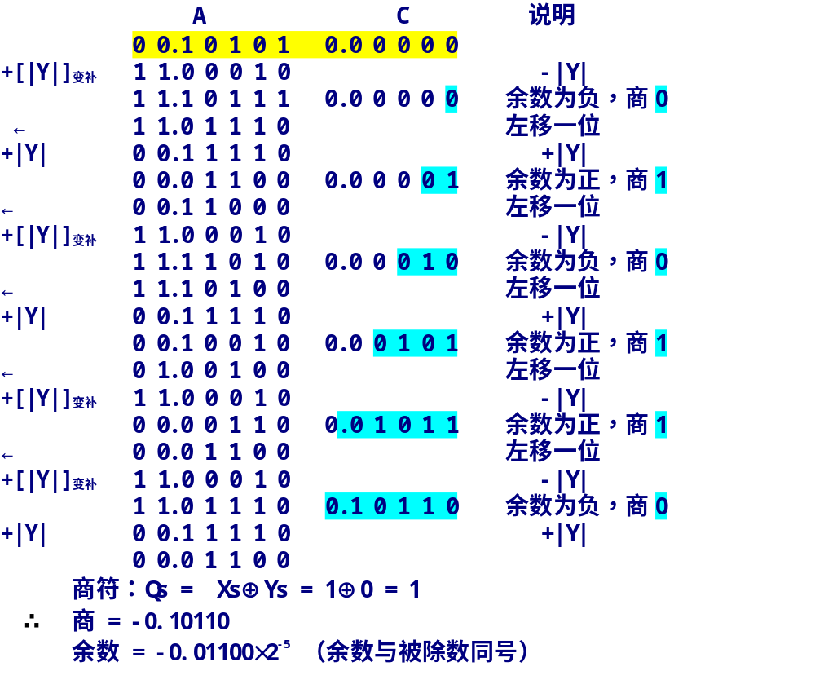
原码加减交替除法示例：
A寄存器
C寄存器

Slide 93
原码加减交替除法示例：
A寄存器
C寄存器
即，X/Y = -0.10110 + (-0.01100×2⁻⁵)/0.11110 ）
或写成 X/Y = -(0.10110+(0.01100×2⁻⁵)/0.11110) (余数项的分子和分母都取正)

Slide 94
4.5.2 补码加减交替除法运算
1．求商及新余数的运算规则
[r_{i+1}]_{补}与[Y]_{补}同号：上商1，下一步作左移、相减；
异号：上商0，下一步作左移、相加。
末位商恒置“１”
此法操作简单，易于实现。运算的最大误差为2^{-n}

Slide 95
2．补码加减交替除法示例
例：已知 X=0.1000，Y=-0.1010，求X÷Y。 （P116 例13）
[X]_{补}=00.1000→A， [Y]_{补}=11.0110→B， 0→C
[-Y]_{补}=00.1010

Slide 96
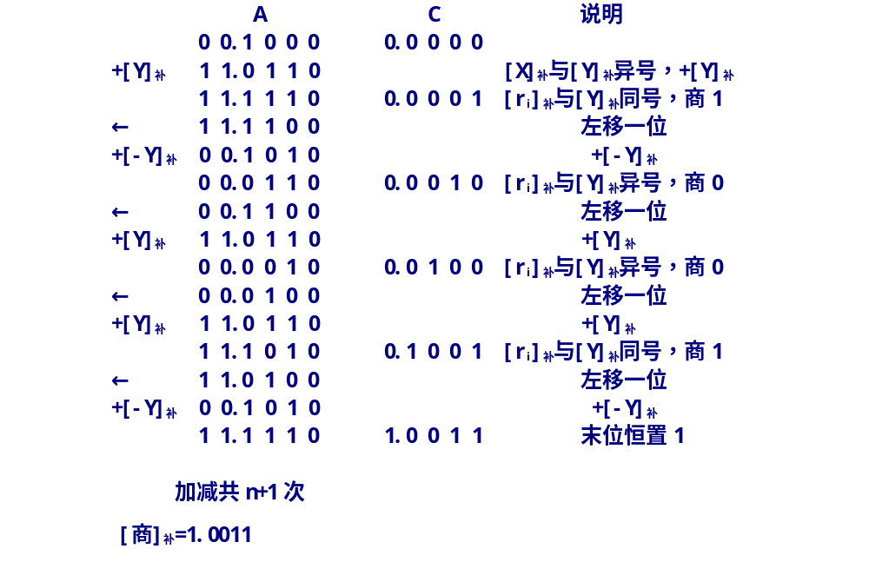
2．补码加减交替除法示例

Slide 97
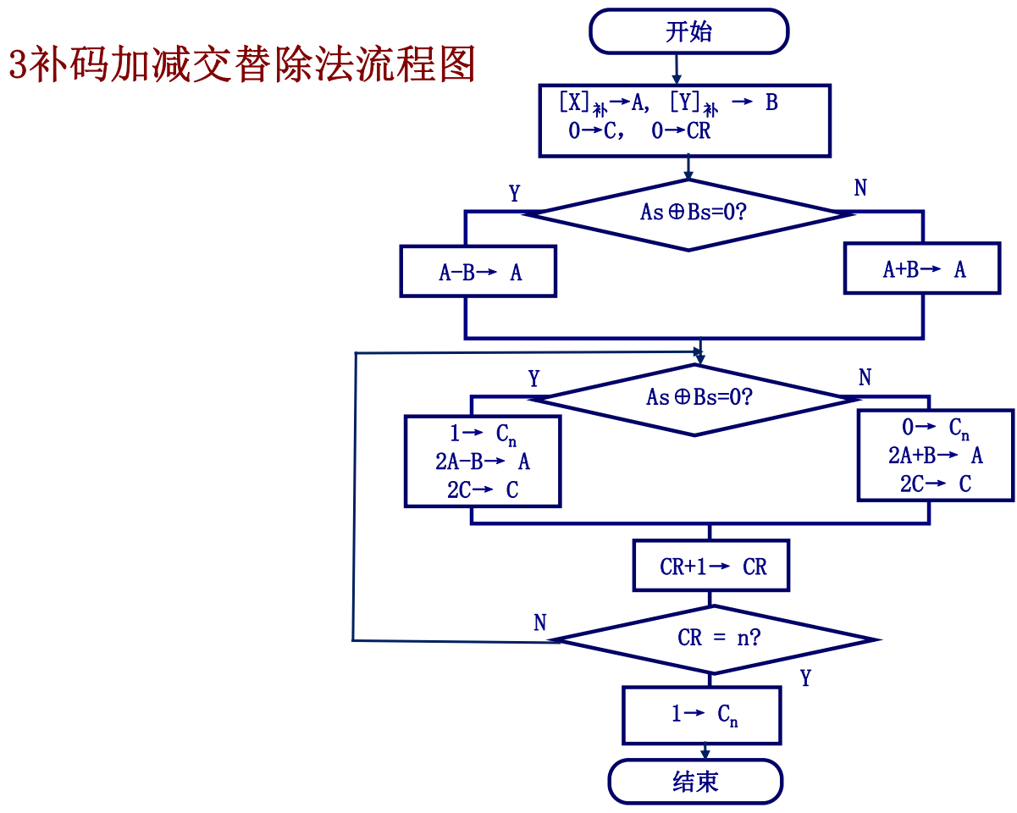

Slide 98
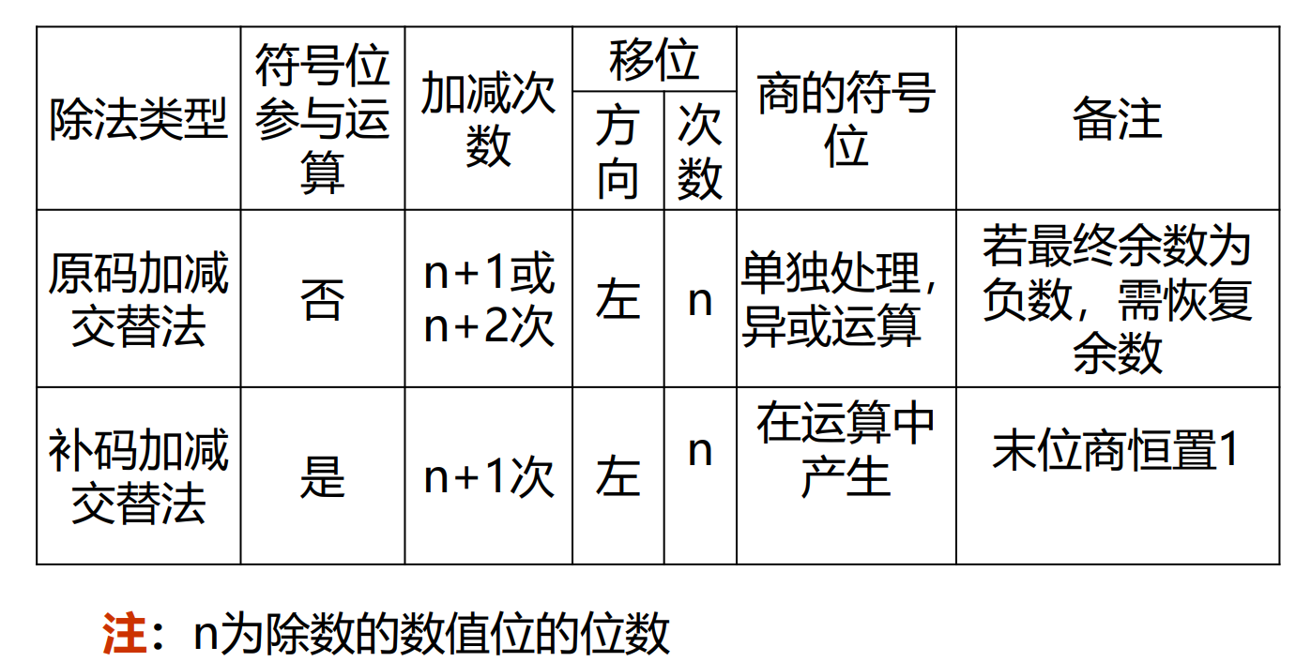

Slide 99
4.5.3 阵列除法器
1．可控的加法/减法单元CAS单元
Bi Ai
    P=0，作加法运算
    P=1，作减法运算
P
Ci
CAS
Ci+1
Si Bi

Slide 100
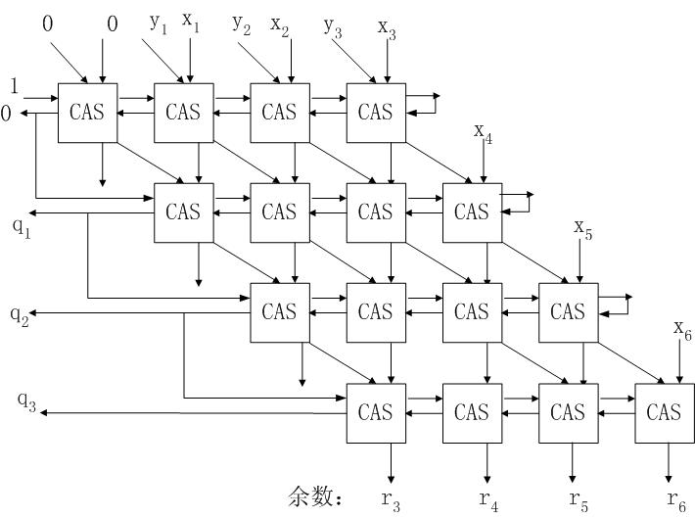
4.5.3 阵列除法器
2．阵列除法原理图

Slide 101
习题：P121 4-10(2)(4)

Slide 102
§4.6 规格化浮点运算
引例：十进制数运算
3.35×10⁴ + 9.78×10⁵ = ？
引例：十进制数运算
3.35×10⁴ + 9.78×10⁵
= 0.335×10⁵ + 9.78×10⁵
= 10.115×10⁵
≈1.01×10⁶
设两个非0的规格化浮点数分别为：
A = M_{A}×2^{EA} 记为（M_{A}, E_{A}）
B = M_{B}×2^{EB} 记为（M_{A}, E_{A}）
阶码为定点整数，尾数为定点小数
∴ 浮点运算可归结为尾数部分和阶码部分的定点运算。

Slide 103
4.6.1 浮点加减运算
规格化浮点数A、B加减运算通式为：
A±B = (M_{A},E_{A})±(M_{B},E_{B})
(M_{A}±M_{B}×2^{-(E}A^{-E}B⁾, E_{A}) E_{A}>E_{B}
(M_{A}×2^{-(E}B^{-E}A⁾ ±M_{B}, E_{B}) E_{A}<E_{B}
=

Slide 104
1．浮点数加减运算步骤
(1) 对阶
使两个数的阶码相等（即小数点位置对齐）
①求阶差
ΔE=E_{B}-E_{A}
②小阶向大阶对阶
1) ΔE=0 不需再对阶
2) ΔE>0 则E_{A}←E_{A}+ΔE，M_{A}算术右移ΔE位
3) ΔE<0 则E_{B}←E_{B}+ΔE，M_{B}算术右移ΔE位

Slide 105
1．浮点数加减运算步骤
(2) 尾数求和(差)
M_{A}±M_{B} → M_{C}
(3) 尾数结果规格化
以2为基数的二进制补码尾数规格化形式为:
00.1X…X
或 11.0X…X
例如: 00.010×2⁰¹⁰ → 00.100×2⁰⁰¹ (向左规格化)
10.110×2⁰¹⁰ → 11.011×2¹¹ (向右规格化)

Slide 106
1．浮点数加减运算步骤
(4) 舍入
最简单的舍入方法是恒舍法，即无条件的丢掉正常尾数最低位之后的全部数值。
(5) 溢出判断
阶码采用双符号位来判溢,当规格化操作后,阶码的两个符号位不同,则溢出。
以补码表示的阶码为例：
01,00…0 -- 上溢！机器需停止运算，做溢出中断处理。
10,00…0 -- 下溢！机器不做溢出处理，而是按机器零处理。

Slide 107
2．浮点数加减运算举例
有两浮点数为 A = 0.101110×2⁻⁰¹，
B = - (0.101011)×2⁻¹⁰，求A+B。
数的格式：阶码4位，用移码（偏置值为2³）表示；
尾数8位，用补码表示，包含一位符号位，即
阶码； 尾 数
[A]_{浮} = 0111；0.1011100
[B]_{浮} = 0110；1.0101010
⑴ 对阶
[B]_{浮}’ = 0111；1.1010101

Slide 108
⑵ 尾数求和
00.1011100
+11.1010101
00.0110001
⑶ 尾数结果规格化
[A+B]_{浮}=0110；0.1100010
即 A+B=(0.110001)×2⁻¹⁰，未发生溢出

Slide 109
4.6.2 浮点乘除运算
乘法：阶码相加，尾数相乘
X×Y=（M_{X}×M_{Y}）2 ^{Ex+Ey}
注意：
1）当阶码用移码表示时，
[E_{A}±E_{B}]_{移} = [E_{A}]_{移}±[E_{B}]_{移} - 2^{n} (即符号位需修正)
2）结果要规格化。左规时调整阶码后如果发生阶码下溢，则做机器零处理。

Slide 110
4.6.2 浮点乘除运算
除法：阶码相减，尾数相除
X/Y=（M_{X}/M_{Y}）2 ^{Ex-Ey}
具体步骤：预置（判0）
尾数调整（使|M_{X}|＜|M_{Y}|
求阶差及尾数除法
规格化，判溢出

Slide 111
4.6.3 浮点运算器的实现
主要组成：
(1) 阶码运算部件
完成阶码加、减，以及控制对阶时小阶的尾数右移次数和规格化时对阶码的调整；
(2) 尾数运算部件
用来完成尾数的四则运算以及判断尾数是否已规格化；
(3) 溢出判断电路等
现代计算机可把浮点运算部件做成任选件，或称为协处理器。它只能协助主处理器工作，不能单独工作。

Slide 112
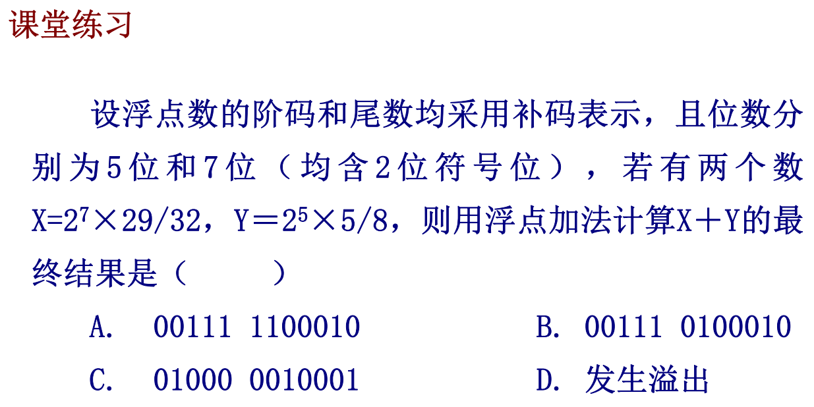
习题： P121 4-12

Slide 113
§4.7 十进制整数的加法运算
一些通用计算机中设有十进制数据表示，可以直接对十进制整数进行算术运算。
实现方法:
1) 十进制运算器
2) 在二进制运算部件上增加少量设备与通路
3) 二进制运算指令+十进制调整指令(微机上用得多)
下面以一位十进制加法运算为例。

Slide 114
§4.7 十进制整数的加法运算
1．余3码十进制加法器
余3码: 用四位二进制数表示一位十进制数，每一个十进制位的值比二进制码多3。
例: 3—0110, 5—1000, 9—1100
3+5=8
0110 余3
+)1000 余3
1110 余6
无进位,结果应减去3修正!
3+9=12
0110 余3
+)1100 余3
10010 余0
有进位,结果应加上3修正!
16
∴ C=1时 +3 0 0 1 1
C=0时 -3 1 1 0 1
↑↑↑↑
C C C “1”

Slide 115
一位余3码加法器原理:
十进制和的余3码
二进制加法器
Σ
“1”
二进制加法器
Ci
Ci+1
Σ
A B
(Ai1 - Ai4) (Bi1 - Bi4)

Slide 116
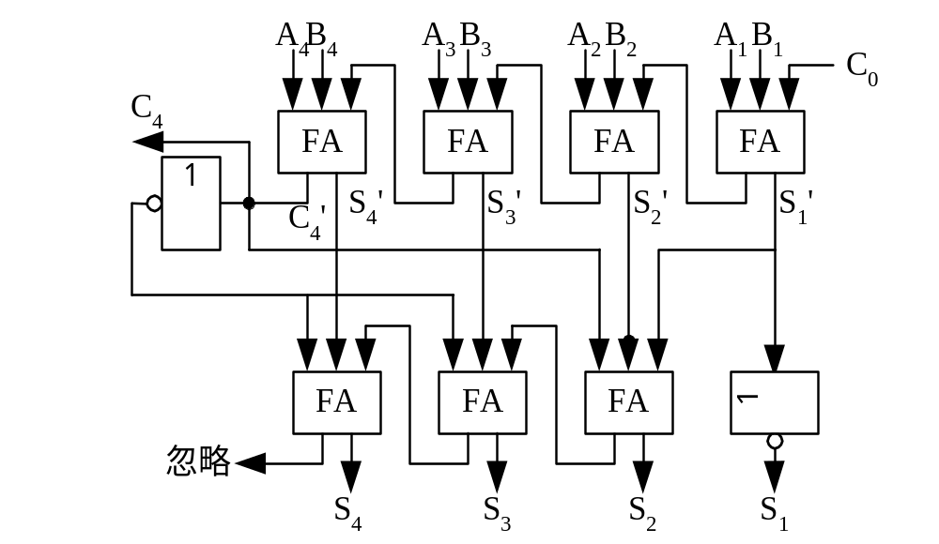
一位余3码加法器:

Slide 117
2．8421码十进制加法器
8421码:
用四位二进制数表示一位十进制数的另一种方法。
0 ─ 0000
1 ─ 0001
……
9 ─ 1001

Slide 118
例
① 3+5=8
0011
+)0101
1000 --结果正确!
② 3+9=12
0011
+)1001
1100 --结果超过9，需校正!
+)0110 -- +6校正
1,0010
③ 8+9=17
1000
+)1001
1,0001 --有进位，需+6校正
+)0110 -- +6校正（为什么?）
1,0111
∴ 8421码加法包括 和校正 和 进位校正：
相加结果≤9时，不需校正；
相加结果>9时或有进位时，和加6校正，并产生进位。

Slide 119
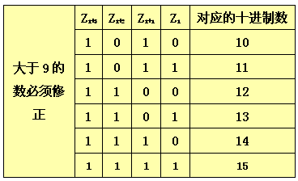
S_{i4}’ S_{i3}’ S_{i2}’ S_{i1}’
判断二进制加法结果是否大于9的逻辑表达式为:
C_{i4} = C_{i4}’ + S_{i4}’ S_{i3}’ + S_{i4}’ S_{i2}’

Slide 120
判断二进制加法结果是否大于9的逻辑表达式为:
C_{i4} = C_{i4}’ + S_{i4}’ S_{i3}’ + S_{i4}’ S_{i2}’
一位8421码加法器原理：
S_{i4}-S_{i1}
二进制加法器
Σ2
C_{i4}
S_{i4}’-S_{i1}’
二进制加法器
≥1
&
C_{i0}
C_{i4}’
Σ1
S_{i4}’ S_{i3}’ S_{i2}’
A B
(A_{i4}-A_{i1}) (B_{i4}-B_{i1})

Slide 121
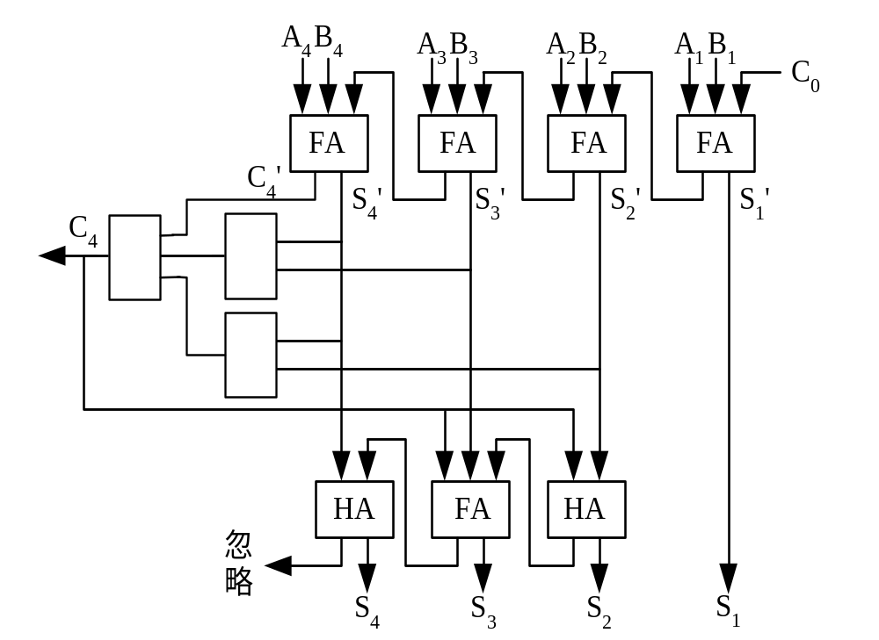
一位8421码加法器：
≥1
＆
＆

Slide 122
§4.8 逻辑运算与实现
逻辑运算特点：位与位之间没有进位或借位的关系。
可用与门、或门、异或门、非门等实现。
1011 X
∧ 1101 Y
1001 F

Slide 123
1．逻辑非（求反）
对各位按位取反。
例：输入：X=X₀X₁…X_{n} ，
输出：Z=Z₀Z₁…Z_{n} ，
则： Z_{i}= X_{i}（i=0，1，…，n）
Z_{i}
Z_{i}
Z_{i}
≥1
EN
EN
=1
&
求反
X→Z
X→Z
求反
X_{i} X_{i}
X_{i}
X_{i}

Slide 124
2．逻辑乘（按位与）
Z_{i} = X_{i}∧Y_{i} （i=0，1，…，n）
可用与门实现
Z_{i}
&
X_{i} Y_{i}
3．逻辑加（按位或）
Z_{i} = X_{i}∨Y_{i}（i=0，1，…，n）
可用或门实现，也可通过逻辑乘和逻辑非实现。
Z_{i}
≥1
X_{i} Y_{i}

Slide 125
4．逻辑异或
Z_{i} = X_{i}⊕Y_{i}（i=0，1，…，n）
异或又称半加、不带进位加、模2加。

Slide 126
§4.9 运算器的基本组成结构
运算器在控制器的控制下，不仅可以完成数据信息的算逻运算，还可以作为数据信息的传送通路。

Slide 127
§4.9 运算器的基本组成结构
4.9.1 运算器结构
1．运算器的基本结构
基本的运算器包含---
ALU：实现基本算术、逻辑运算功能(核心部件)
寄存器组 ：提供操作数与暂存结果
判别逻辑和控制电路
数据传输通路
运算器
寄存器组
加法器
ALU
判别控制
（数据通路）

Slide 128
常见的基本结构有两类：
⑴ 带多路选择器的运算器
内总线
移位器
R0
…
Rn
M
…
S3
ALU
+1
选择器
选择器
注意:多路选择器无记忆功能！
……
……
R0 … Rn
R0 … Rn
例如，实现R0+R1→R2运算只需一步：
① R0→ALU左端，R1→ALU右端，
ALU做“加”，移位器做“直传”，R2接收

Slide 129
常见的基本结构有两类：
⑵ 带输入锁存器的运算器
移位器
R0
M
…
S3
ALU
+1
……
锁存器A
锁存器B
Rn
内总线

Slide 130
2．运算器的内部总线结构
运算器内的各功能模块之间的连接也广泛采用总线结构。
⑴ 单总线结构运算器 （如图4-25）
移位器
R0
ALU
……
暂存器A
暂存器B
Rn
内总线
例如，实现R0+R1→R2运算需三步：
① R0→A
② R1→B
③ A+B→R2

Slide 131
⑵ 双总线结构运算器
总线1
特殊
寄存器
通用
寄存器
ALU
缓冲器C
特殊
寄存器
总线2
例如，实现R0+R1→R2运算需两步：
① R0+R1→C
② C→R2
通用寄存器组必须是双端口器件,可同时提供两个操作数。

Slide 132
⑶ 三总线结构运算器
总线1
总线2
通用
寄存器
特殊
寄存器
ALU
总线
旁路器
总线3
例如，实现R0+R1→R2运算只需一步。
通用寄存器组必须是双端口器件,可同时提供两个操作数。
如果要实现R0→R1，可通过总线旁路器把数据送出。

Slide 133
4.9.2 ALU举例
1．ALU电路1
逻辑运算：用与门、或门和异或门实现
算术运算：加法器为核心
F_{i} = X_{i}⊕Y_{i}⊕C_{i}
C_{i+1} = X_{i}Y_{i} +(X_{i}+Y_{i})C_{i}
1011 X
∧ 1101 Y
1001 F
1011 X
+ 0001 Y
1100 F

Slide 134
4.9.2 ALU举例
1．ALU电路1
一位ALU原理图：
F_{i}
S₂ S₁ S₀ F_{i}
=1
0 0 0 0
0 0 1 X_{i}∧Y_{i}
=1
&
0 1 0 X_{i}∨Y_{i}
S₂
0 1 1 X_{i}⊕Y_{i}
&
&
S₁
1 1 1 X_{i} + Y_{i}
S₀
&
C_{i}
≥1
F
C_{i+1}
G_{i}
P_{i}
ALU
S2～S0
&
≥1
C0
X_{i}
Y_{i}
X Y
S₂ 用于控制位与位之间的进位联系

Slide 135
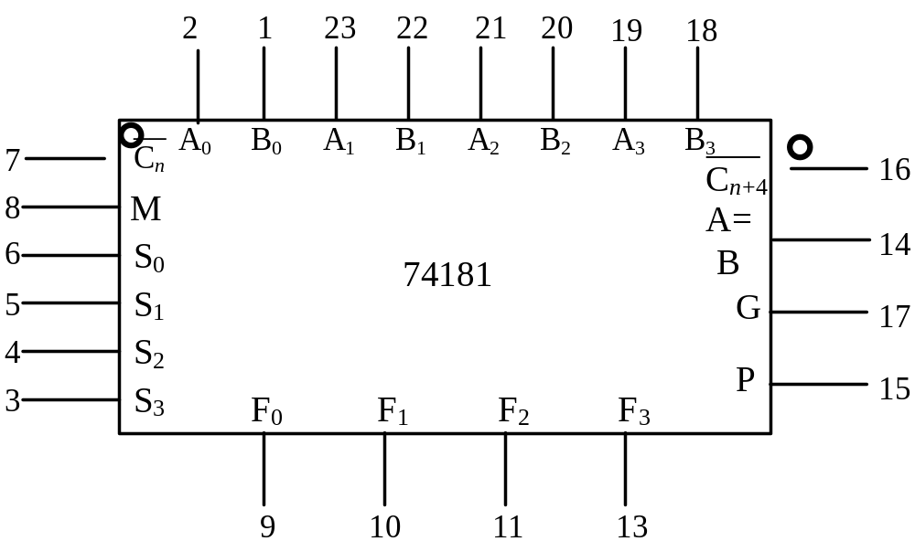
2．4位ALU芯片74181
74181能执行16种算术运算（先行进位）和16种逻辑运算。
其运算功能见P132表4-14。

Slide 136
以正逻辑的功能为例：
输入数据A、B为正逻辑，末位进位输入为负逻辑；
输出F为正逻辑。
若要进行“F←A加B”运算，则应给其提供的控制信号为：
S₃S₂S₁S₀=1001，M=0，C_{n}=1
可以用74181级连实现多位ALU，或用74181和74182构成多级先行进位的ALU。

Slide 137
4.9.3 浮点运算器举例（课外阅读）
1. 80X87的数据格式
2. 80X87的内部结构
（见教材P118)

Slide 138
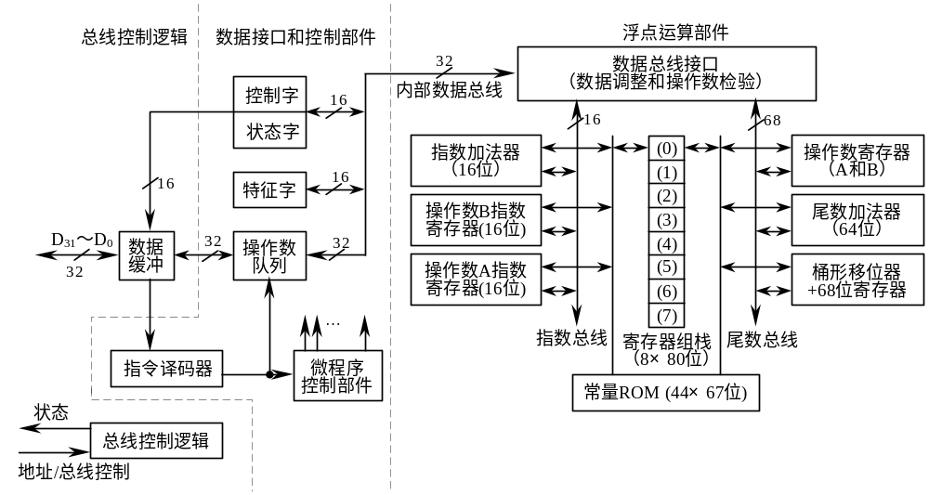
80X87的内部结构

Slide 139
80X87的内部结构
在80X87的浮点运算部件中，分别设置了阶码（指数）运算部件与尾数运算部件，并设有加速移位操作的移位器。它们通过指数总线和尾数总线与8个80位字长的寄存器组相连。

Slide 140
80X87的内部结构
80X87从主存取数或向主存写数时，均用80位的临时浮点数与其他数据类型执行自动转换。在80X87中的全部数据都以80位临时浮点数的形式表示。

Slide 141
80X87的内部结构
80X87与主微处理器协同工作，微处理器执行所有的常规指令，而80X87只执行专门的算术协处理器指令，称为换码（ESC）指令。微处理器和协处理器可以同时或并行执行各自的指令。

Slide 142
本章要点：
1. 理解和掌握与门、与或门、三态门、寄存器等器件的典型应用方法，以及它们的组合应用方法；
2. 加法器的先行进位原理；定点数的加减乘除运算方法(其中补码数运算最重要), 并能把数据表示、运算方法(算法)和电路实现联系起来；
3. 学会用寄存器传送语言描述硬件的微操作；
4. 理解逻辑运算及其实现方法、浮点数的运算方法；
5. 了解定点运算器的典型结构.

Slide 143
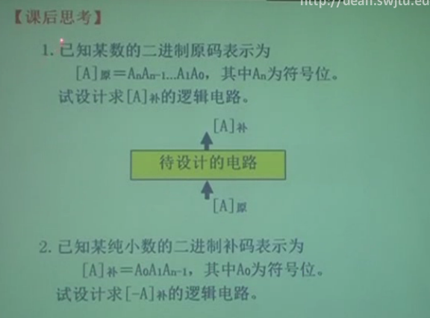

Slide 144
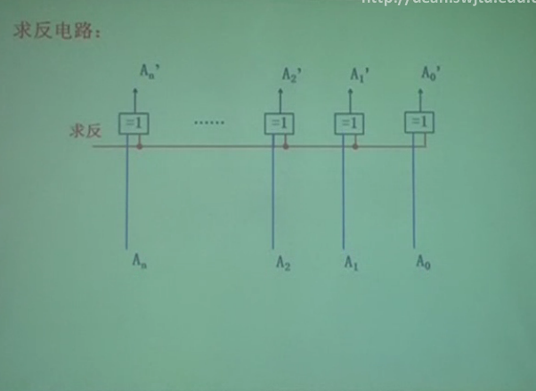

Slide 145
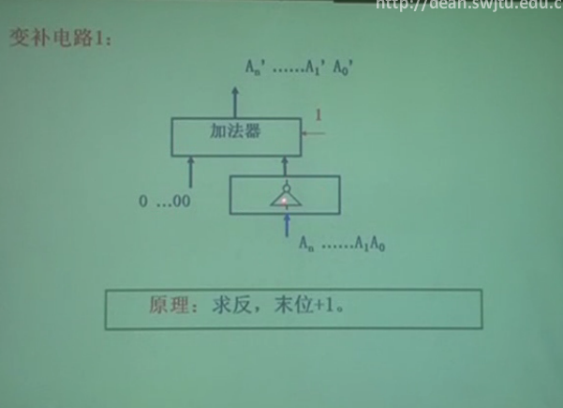

Slide 146
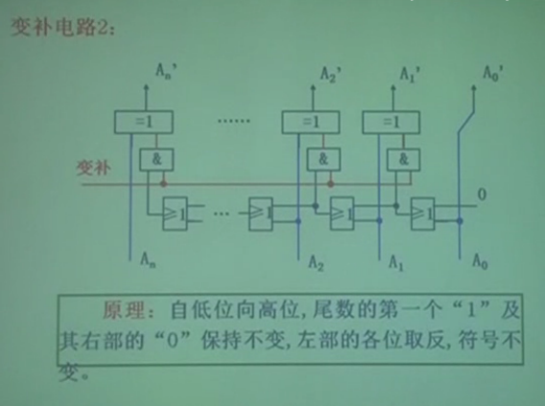

Slide 147
